Slide 1
工程实践与科技创新 IV
陈浩南 余北辰 管仁阳

Slide 2

1
数据集
2
深度模型精简
3
传统机器学习模型
Notes:
进展分三方面：
复现论文中的模型后， 再分析数据集的特性
听取老师的建议，精简深度网络, 希望比较多种不同的方法
尝试传统机器学习模型

Slide 3
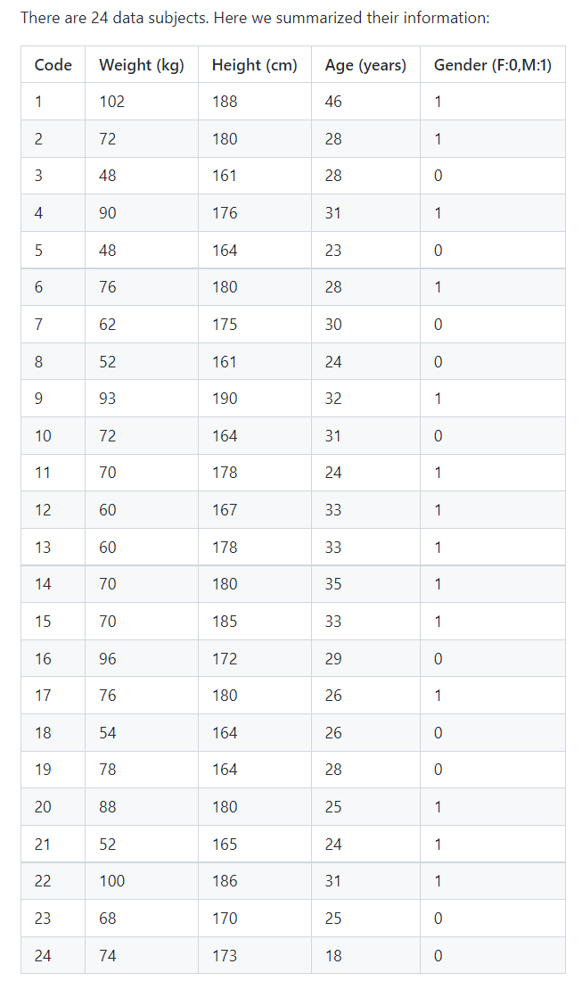
数据集
采样方式类似
参与人数较少
数据之间缺乏独立性
Notes:
我们使用的数据集中只涉及24个参与者，参与人数较少，数据之间缺乏独立性。在这个数据集上使用的深度模型的效果有时并不如比较浅的机器学习模型。

Slide 4
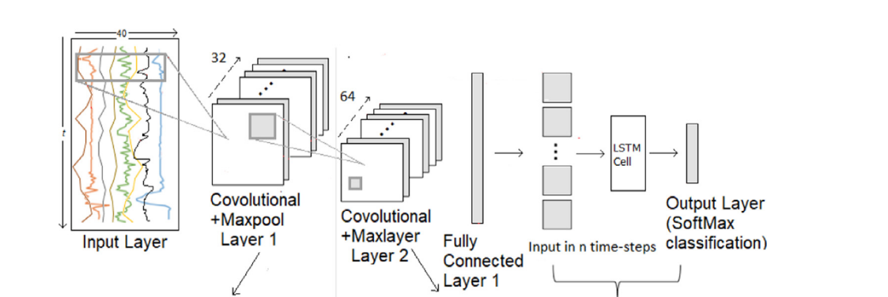
深度模型精简
CNN
Validation Set Accuracy：98.9%
Test Set Accuracy：89.8%
LSTM
Validation Set Accuracy：97.2%
Test Set Accuracy：92.3%
Notes:
因此我们精简了原始模型，比较LSTM和CNN的在这个数据集上的效果。
CNN在验证集上的准确率达到98.9%，LSTM只有97.2%，但是LSTM具有更好的泛化性能，在测试集上的效果优于CNN。

Slide 5
传统机器学习模型
基于GBDT的方法优于Random Forest和KNN
Model | Test Acc | Valid Acc | Inference Time
XGBoost | 94.7% | 97.5% | 8
LightGBM | 92.9% | 97.7% | 175
Random Forest | 92.9% | 97.7% | 4
KNN | 86.8% | 94.0% | 893
兼顾效果与推理时间
Notes:
但是不进行手工调参的话，深度模型的效果不见得优于传统的方法。我们也尝试使用多种传统机器学习方法来解决这个问题。
由表中可以看到，基于梯度提升决策树的方法优于随机森林和K近邻聚类，但是它们都与CNN+LSTM的深度模型在同一水平线。
综合效果和推理时间来看的化，XGBoost最适合做这个任务。

Slide 6
未来工作
理论分析
模型拓展
从算法理论的角度，结合数据集的特点，分析性能差异的原因
1
2
尝试更多种类的模型
数据采集
数据处理
4
3
使用自己的设备采集更多的数据，提升模型的泛化性能
使用巴甫洛夫滤波器等方法减少数据噪声

Slide 7
感谢聆听

